Slide 1
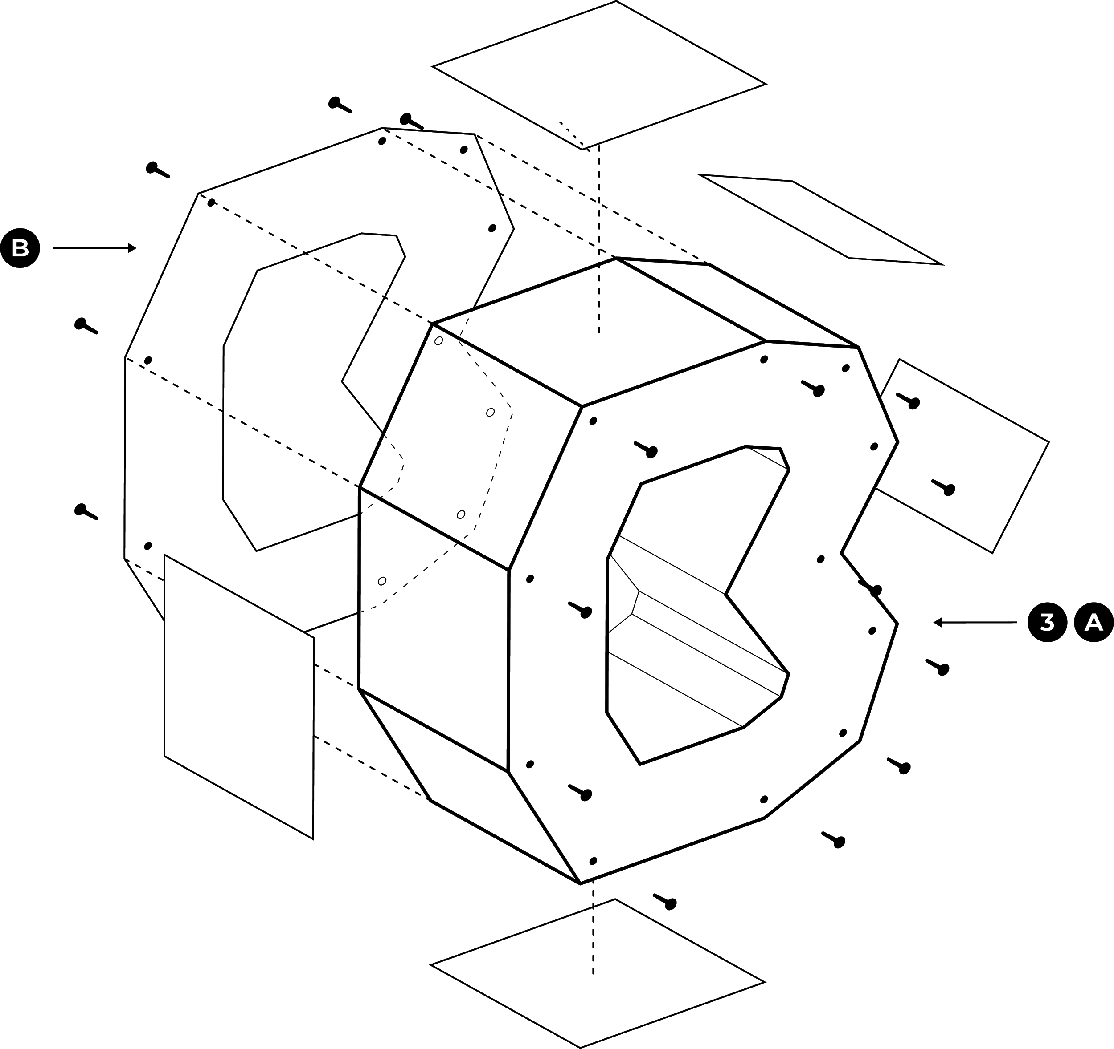



Estudio sobre la clasificación oportuna de pacientes con diabetes mediante el análisis de datos con estadística y Machine Learning.

Slide 2

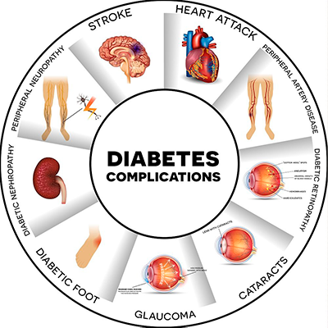

Introducción
Caso de estudio: Predicción de Diabetes
La diabetes, una enfermedad crónica caracterizada por niveles elevados de glucosa en la sangre, ha emergido como un desafío de salud global con consecuencias significativas.
Afectando a personas de todas las edades, géneros y grupos étnicos, la diabetes tiene un impacto sustancial en la calidad de vida y aumenta el riesgo de complicaciones graves como enfermedades cardíacas, accidentes cerebrovasculares y daño renal.
Según la Federación Internacional de Diabetes (IDF), aproximadamente 537 millones de personas vivían con diabetes en 2021, y se proyecta que esta cifra alcance los 643 millones para 2030. Este aumento alarmante se asocia con factores como el envejecimiento de la población, cambios en los estilos de vida, y la prevalencia de la obesidad.

Slide 3
Objetivo – Problemática e Hipótesis Central
Objetivo:
Determinar si un paciente tiene riesgo de tener diabetes o no utilizando programación y estadística con R y Python para el análisis de los datos y mediante la aplicación de algoritmos de Machine Learning con Python para la clasificación.
Problemática:
A través del análisis y estadística de los datos, identificar factores de riesgos que están asociados la enfermedad de la diabetes como la edad, hipertensión, niveles de glucosa en sangre, el hábito de fumar, cardiopatía, entre otras variables con la finalidad de ayudar al profesional de la salud a identificar si en un paciente existe el riesgo de tener diabetes.

Slide 4
Hipótesis y preguntas de investigación
Hipótesis adicionales
Interacción entre BMI y Edad: ¿El riesgo de diabetes varía con la edad dependiendo del BMI?
Relevancia de la Glucosa en Sangre: ¿Los niveles de glucosa en sangre son más predictivos que el BMI?
Variaciones por Grupos de Edad: ¿La prevalencia de diabetes cambia entre diferentes grupos de edad?
Factores de Riesgo Combinados: ¿Cómo afectan los factores combinados la probabilidad de diabetes?
Diferencias de Género: ¿Hay diferencias significativas en los factores de riesgo o tasas de diabetes entre géneros?
Preguntas de Investigación Específicas:
Influencia de la Hipertensión: ¿Cómo afecta la hipertensión al riesgo de diabetes?
Impacto de la Enfermedad Cardíaca: ¿Cuál es el efecto de las enfermedades cardíacas en el riesgo de diabetes?
Relación con el Historial de Fumar: ¿El fumar está asociado con un cambio en el riesgo de diabetes?
Predicción con Niveles de HbA1c: ¿Son los niveles de HbA1c un indicador fuerte de diabetes?

Slide 5
Metodología e importancia del estudio
Metodología:
El proyecto utiliza técnicas estadísticas avanzadas y análisis de datos para probar las hipótesis y responder a las preguntas de investigación. Se construyen modelos para predecir la probabilidad de diabetes, integrando el análisis de interacciones entre variables y evaluando la importancia predictiva de cada factor.
Importancia del estudio:
El desarrollo de un modelo eficaz para la diabetes es crucial para la identificación temprana de individuos en riesgo y para la implementación de estrategias preventivas. Este estudio contribuye al entendimiento de cómo diversos factores biológicos y de estilo de vida interactúan en la génesis de la diabetes, ofreciendo así un marco para futuras investigaciones y aplicaciones en salud pública.

Slide 6
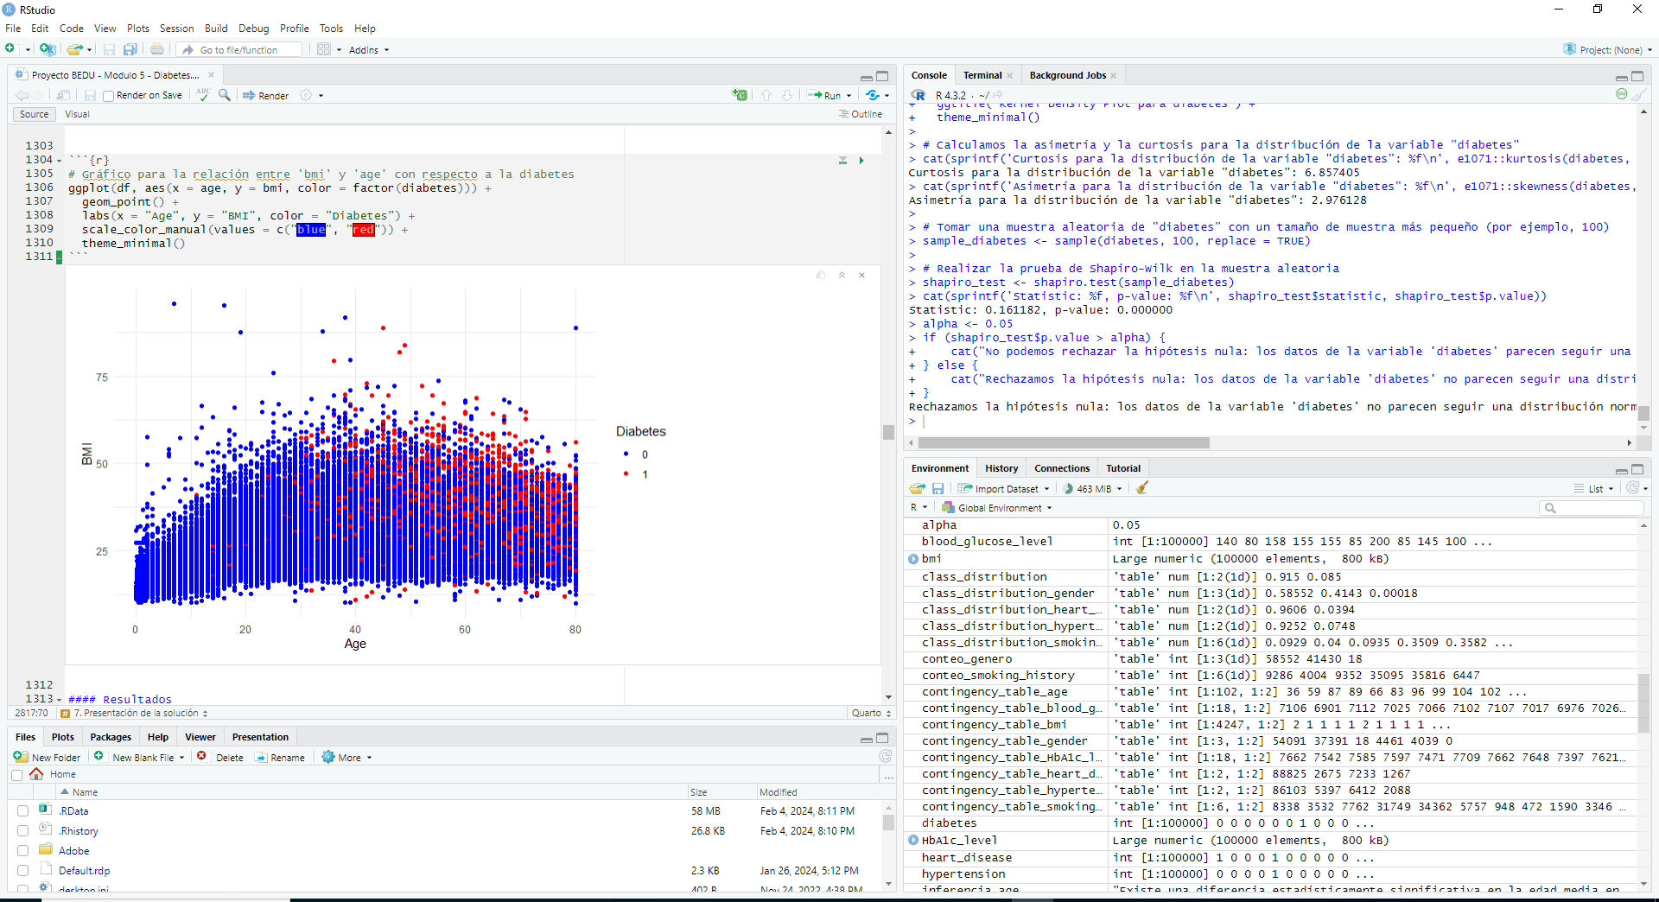
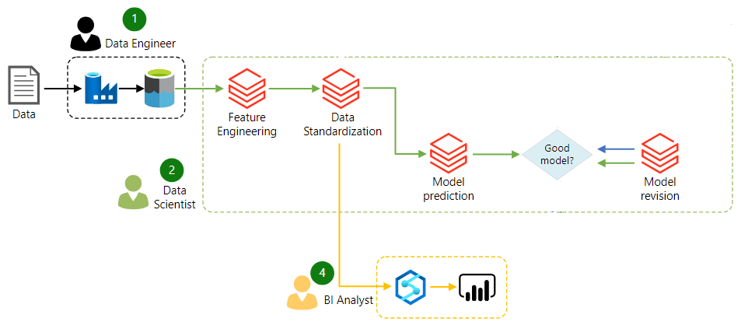

Arquitectura y entornos utilizados
Arquitectura del proyecto
Ambiente de Desarrollo e Implementación
Se utilizaron plataformas como RStudio y Notebooks de Jupyter en Google Colab. Ambos son entornos de desarrollo integrado muy populares que ofrecen una serie de características diseñadas específicamente para la ciencia de datos y el análisis estadístico. Ofrecen una interfaz de usuario amigable, depuración interactiva, integración con Git y muchas otras características útiles.

Slide 7
Análisis exploratorio de datos
Dataset y Variables del conjunto de datos:
El dataset utilizado está disponible de forma pública en el portal web de Kaggle, la fuente es la siguiente: https://www.kaggle.com/datasets/iammustafatz/diabetes-prediction-dataset
El género (gender) se refiere al sexo biológico del individuo, que puede tener un impacto en su susceptibilidad a la diabetes. Hay tres categorías: masculino, femenino y otras.
La edad (age) es un factor importante ya que la diabetes se diagnostica con mayor frecuencia en adultos mayores. La edad oscila entre 0 y 80 años en nuestro conjunto de datos.
La hipertensión (hypertension) es una afección médica en la que la presión arterial en las arterias está elevada persistentemente. Tiene valores 0 o 1 donde 0 indica que no tiene hipertensión y 1 significa que tiene hipertensión.
La enfermedad cardíaca (heart_disease) es otra condición médica que se asocia con un mayor riesgo de desarrollar diabetes. Tiene valores 0 o 1 donde 0 indica que no tienen enfermedad cardíaca y 1 significa que tienen enfermedad cardíaca.
El historial de tabaquismo (smoking_history) también se considera un factor de riesgo para la diabetes y puede exacerbar las complicaciones asociadas con la diabetes. En nuestro conjunto de datos tenemos 6 categorías: no actualmente, anteriormente, sin información, actualmente, nunca y jamás.
El IMC (índice de masa corporal) (bmi) es una medida de la grasa corporal basada en el peso y la altura. Los valores más altos de IMC están relacionados con un mayor riesgo de diabetes. El rango de IMC en el conjunto de datos es de 10.16 a 71.55. Un IMC inferior a 18.5 indica bajo peso, entre 18.5 y 24.9 es normal, entre 25 y 29.9 indica sobrepeso y 30 o más indica obesidad.
El nivel de HbA1c (hemoglobina A1c) (HbA1c_level) es una medida del nivel promedio de azúcar en sangre de una persona durante los últimos 2 o 3 meses. Los niveles más altos indican un mayor riesgo de desarrollar diabetes. En su mayoría, más del 6.5% del nivel de HbA1c indica diabetes.
El nivel de glucosa en sangre (blood_glucose_level) se refiere a la cantidad de glucosa en el torrente sanguíneo en un momento dado. Los niveles altos de glucosa en sangre son un indicador clave de diabetes.
La diabetes (diabetes) es la variable objetivo que se predice, donde los valores de 1 indican la presencia de diabetes y 0 indican la ausencia de diabetes.

Slide 8
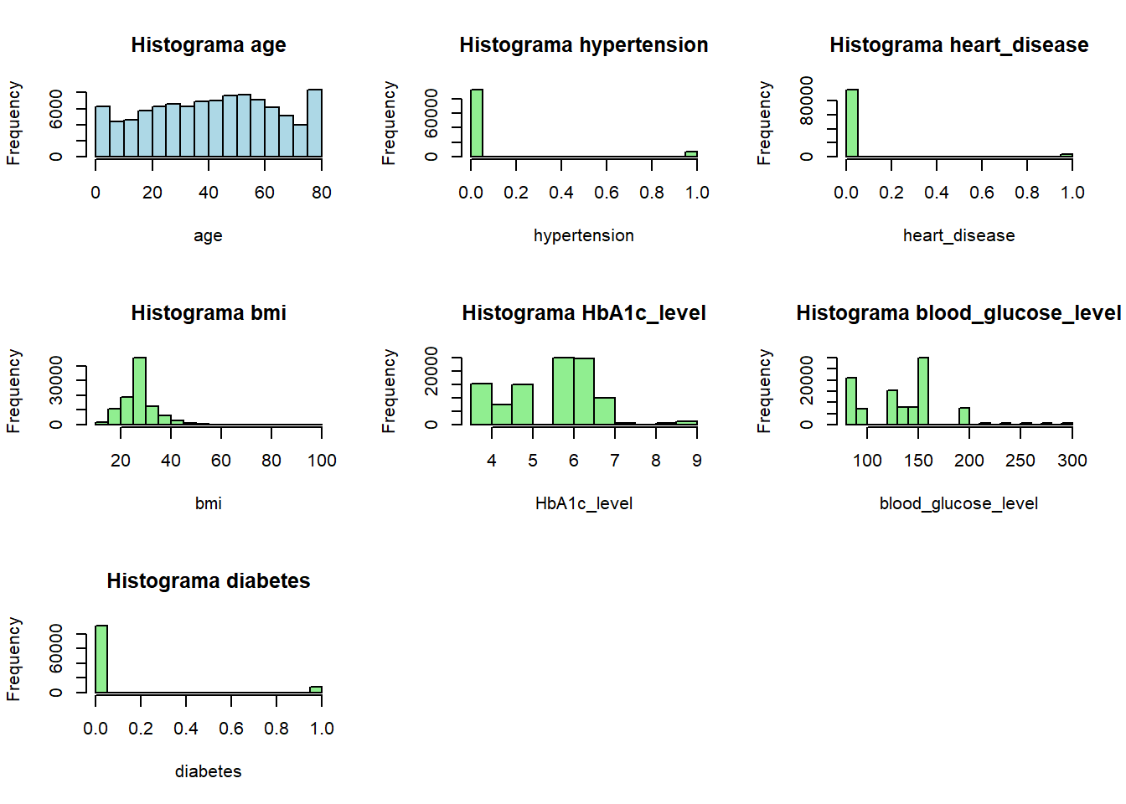
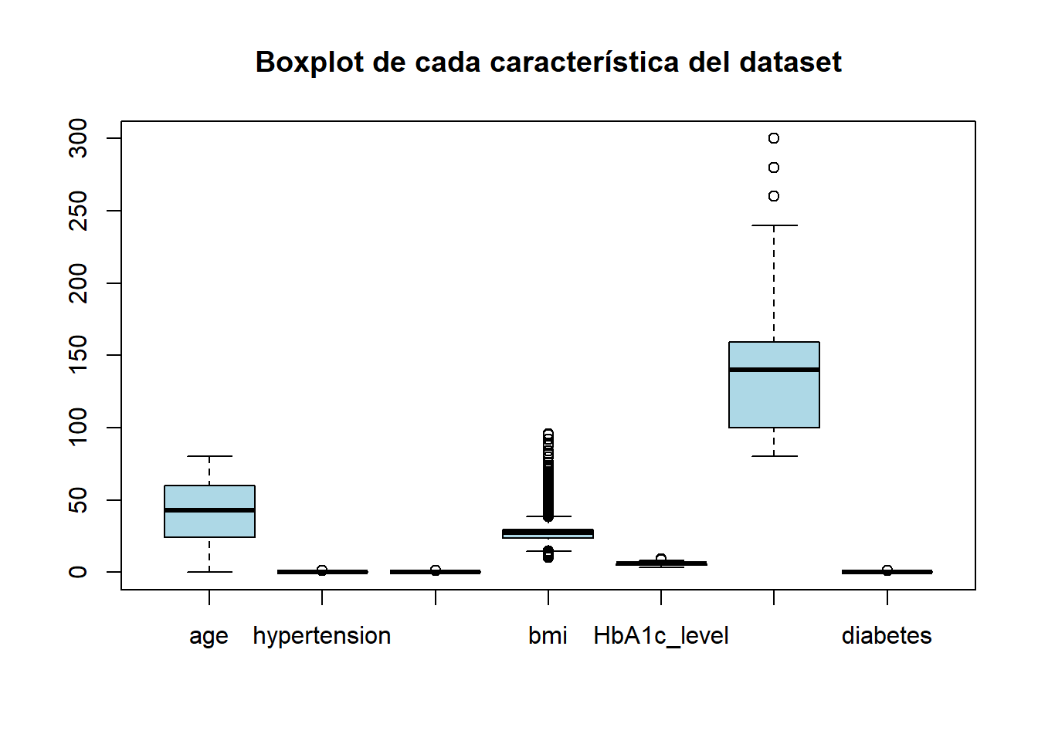
Análisis exploratorio de datos
Interpretación:
Se tienen algunas variables binarias como la hipertensión, enfermedades cardiacas y la propia variable objetivo (diabetes), y también hay variables como la edad, índice de masa corporal nivel de hemoglobina y nivel de glucosa en la sangre cuya distribución de datos no parece tender a la normalidad, es decir, que en estas variables los datos tienen picos altos y bajos, que no parecen comportarse con algún tipo de patrón fijo.
Algo muy importante que podemos notar, es que hay un mayor número de pacientes sin diabetes con respecto al número de pacientes con diabetes, es decir, no están balanceados los datos en esta variable, y lo mismo sucede con otras variables como la hipertensión y las enfermedades cardiacas.
Interpretación:
Podemos ver una comparación general de cada uno de los boxplot de las variables del conjunto de datos, en el podemos ver que evidentemente para las variables “hipertensión”, “enfermedades cardiacas” y “diabetes” es complicado ver algún tipo de comportamiento ya que se trata de variables binarias. En el caso de las variables “índice de masa corporal” y “nivel de glucosa en sangre” podemos ver algunos valores atípicos.

Slide 9
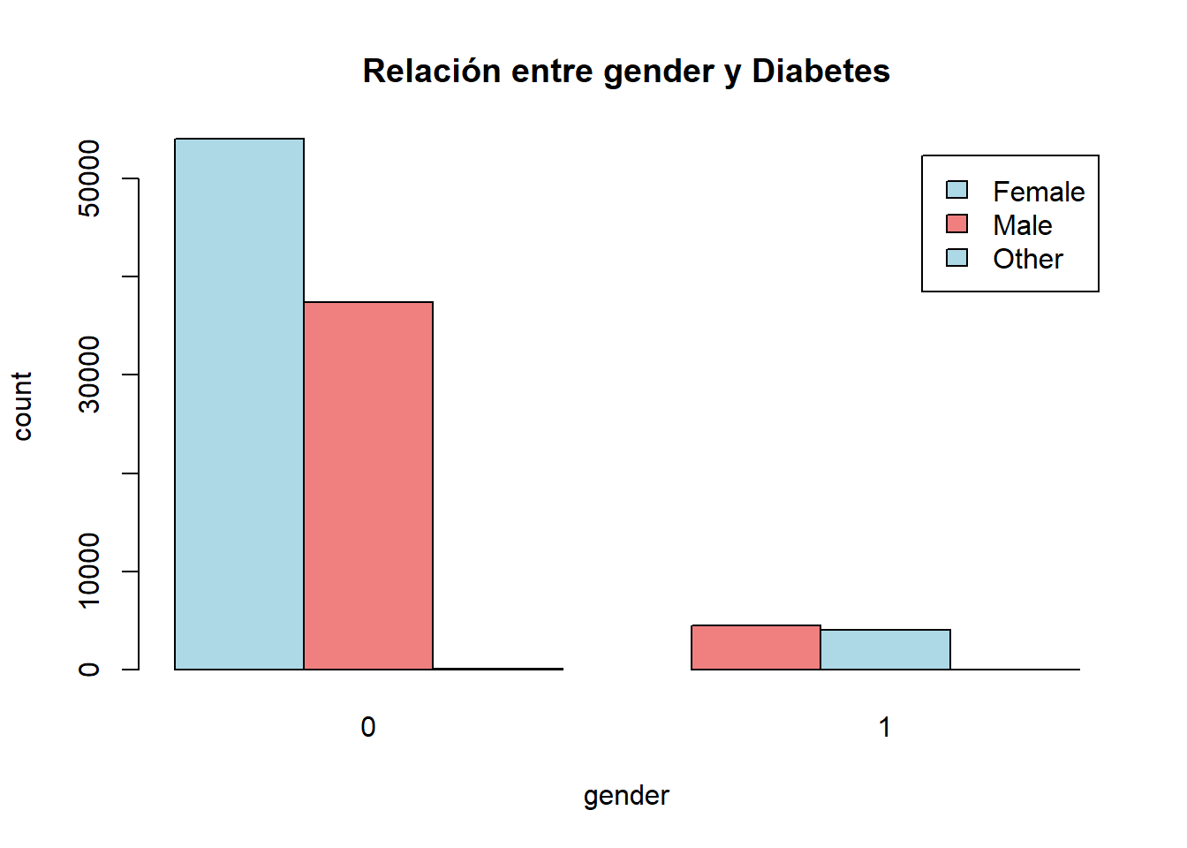
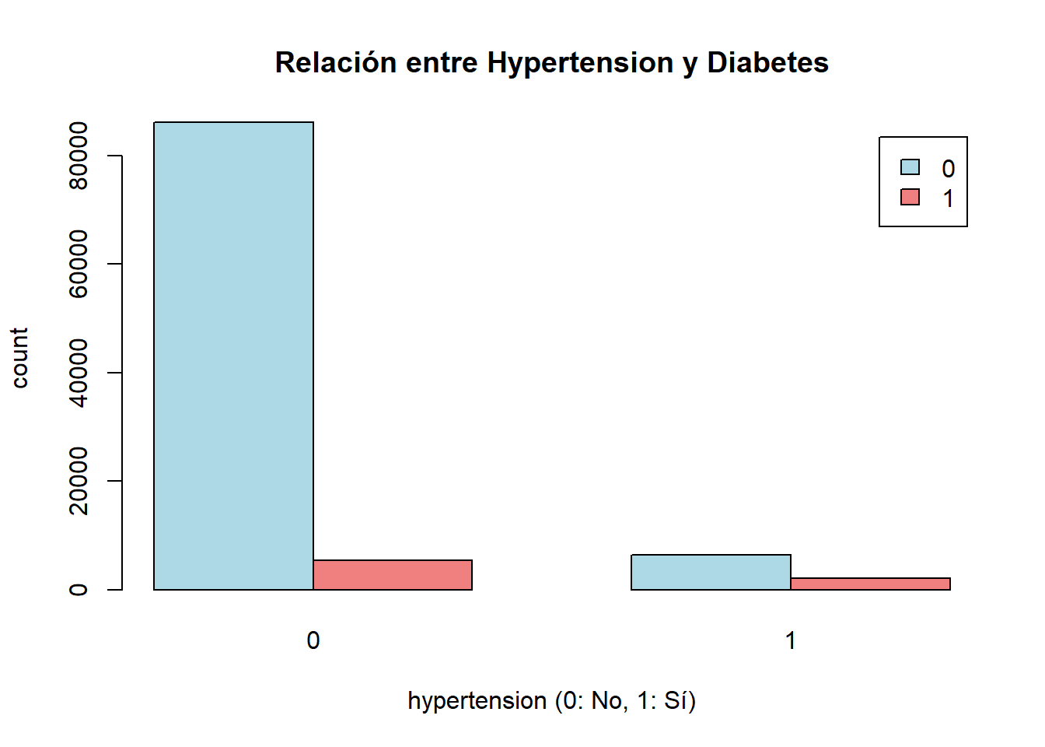
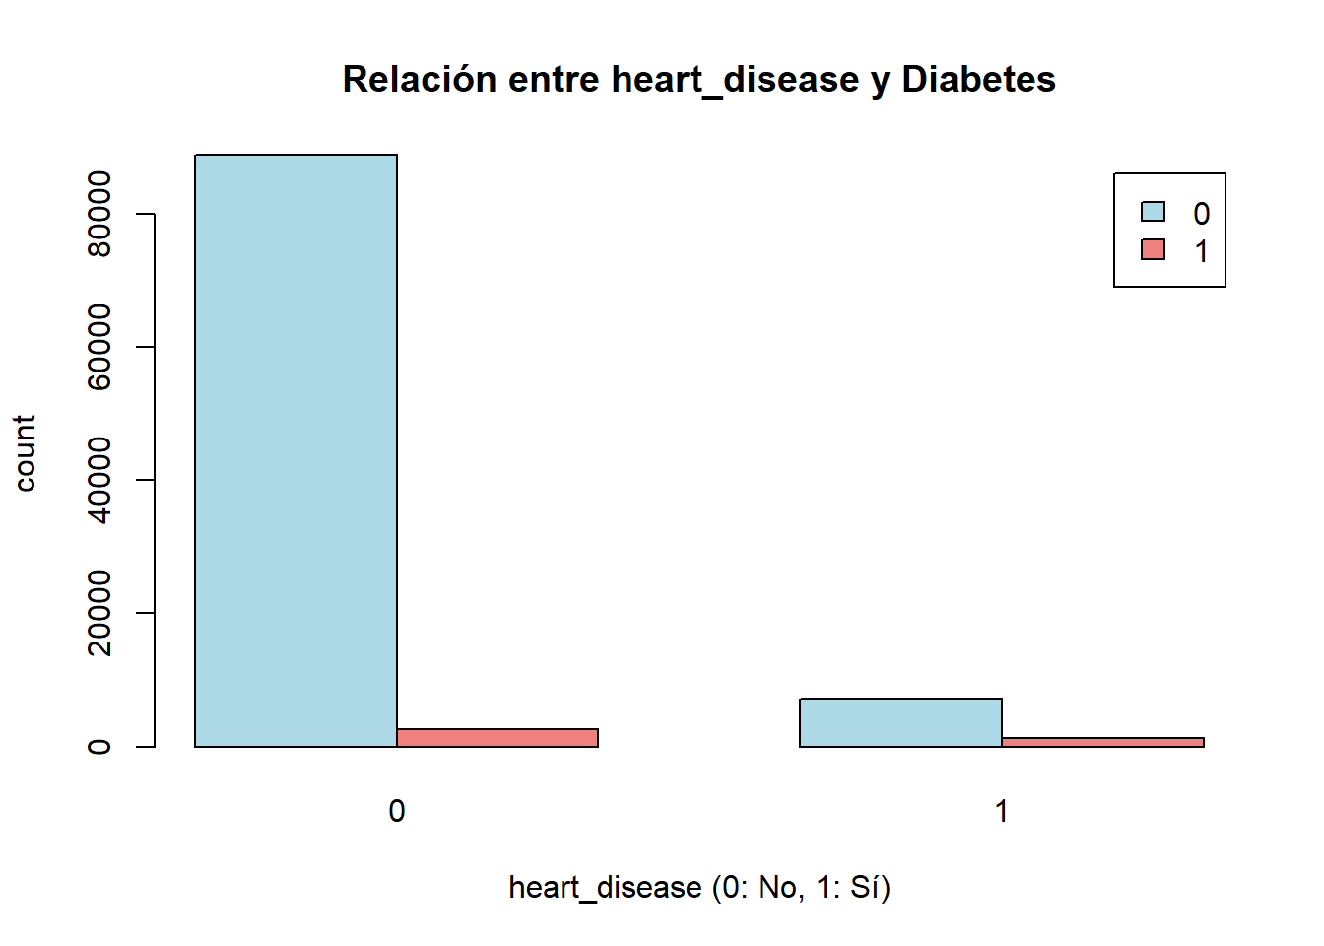
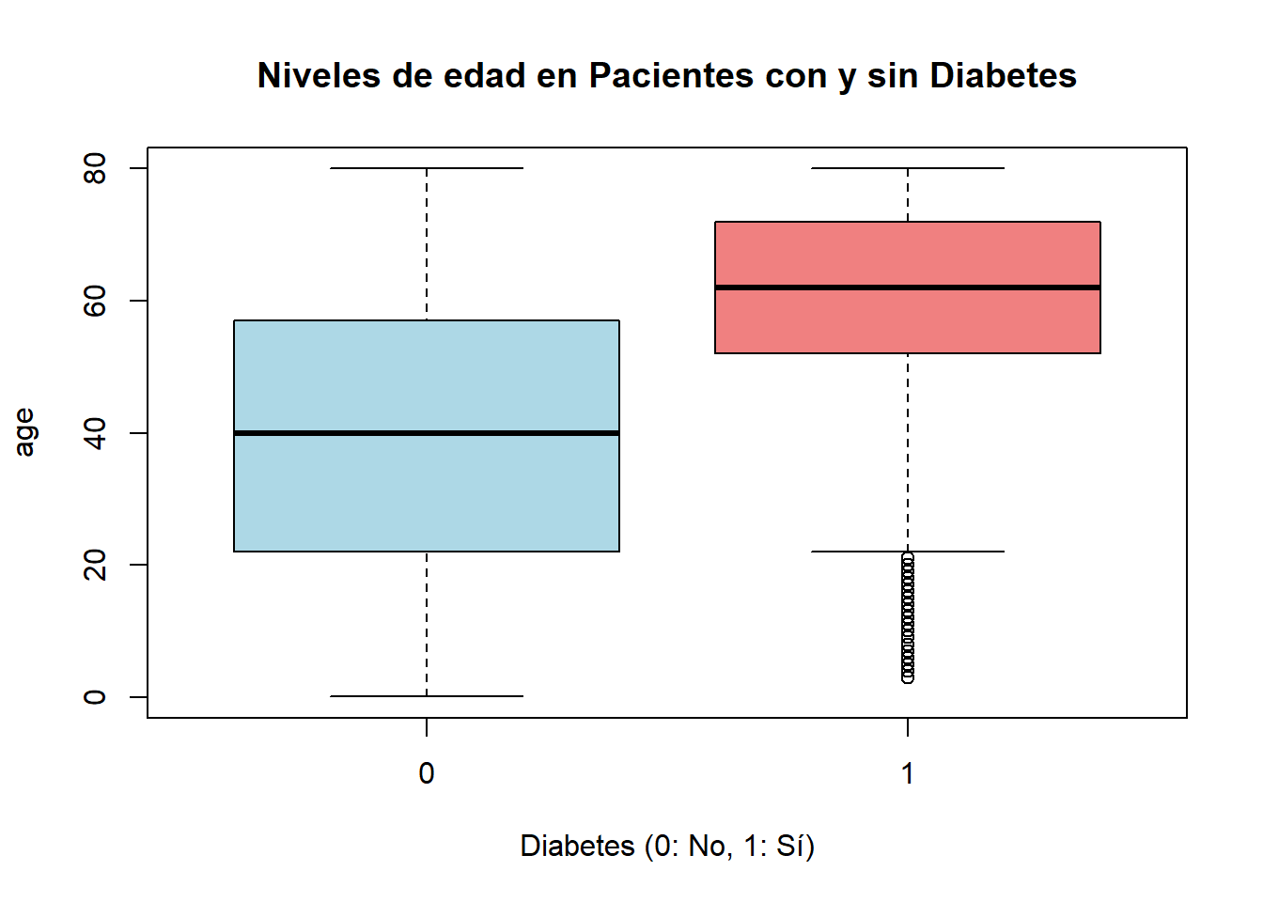
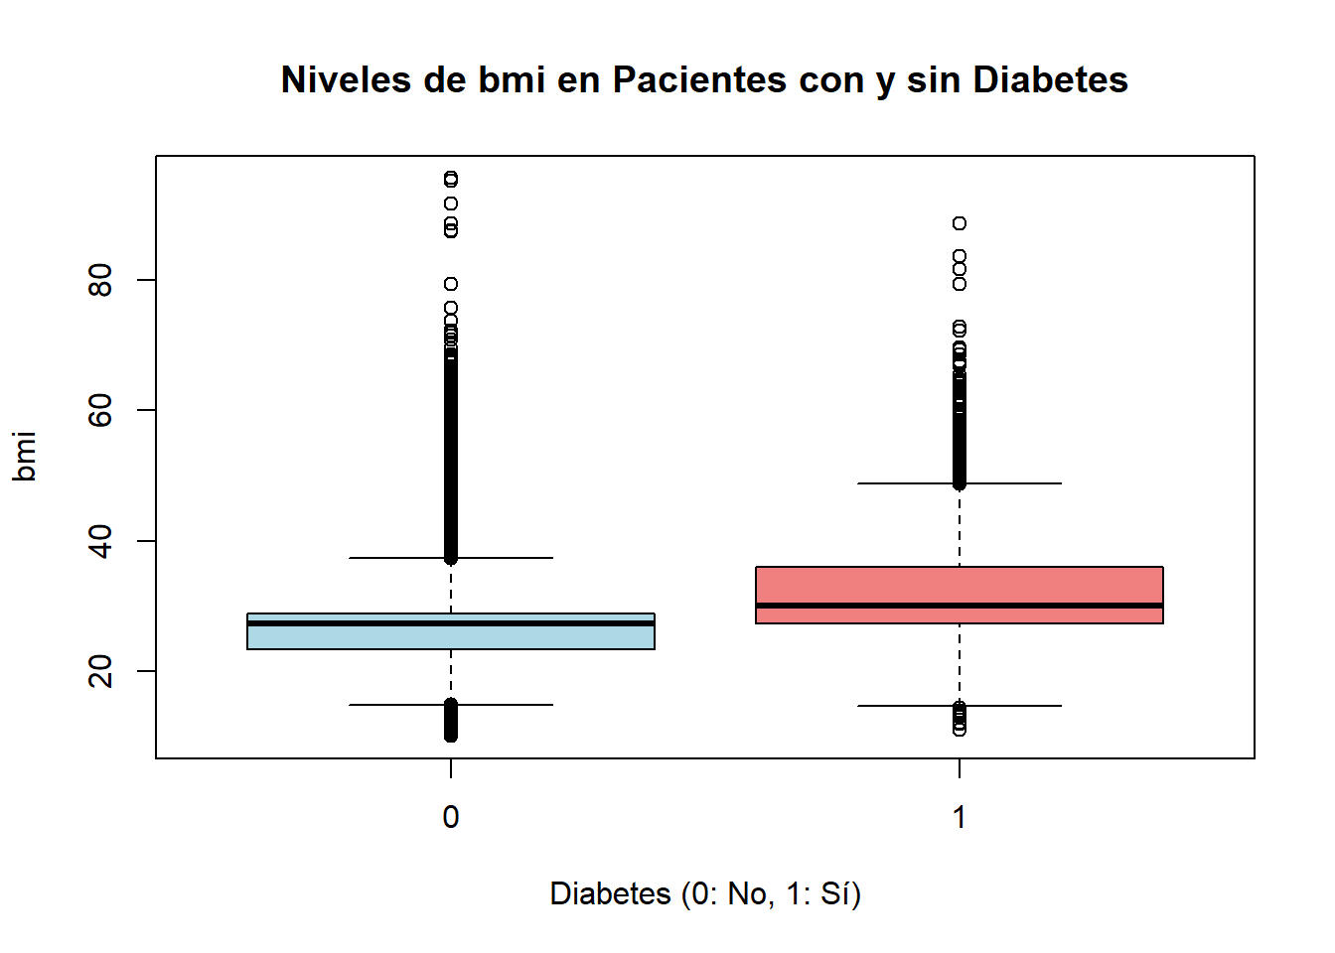
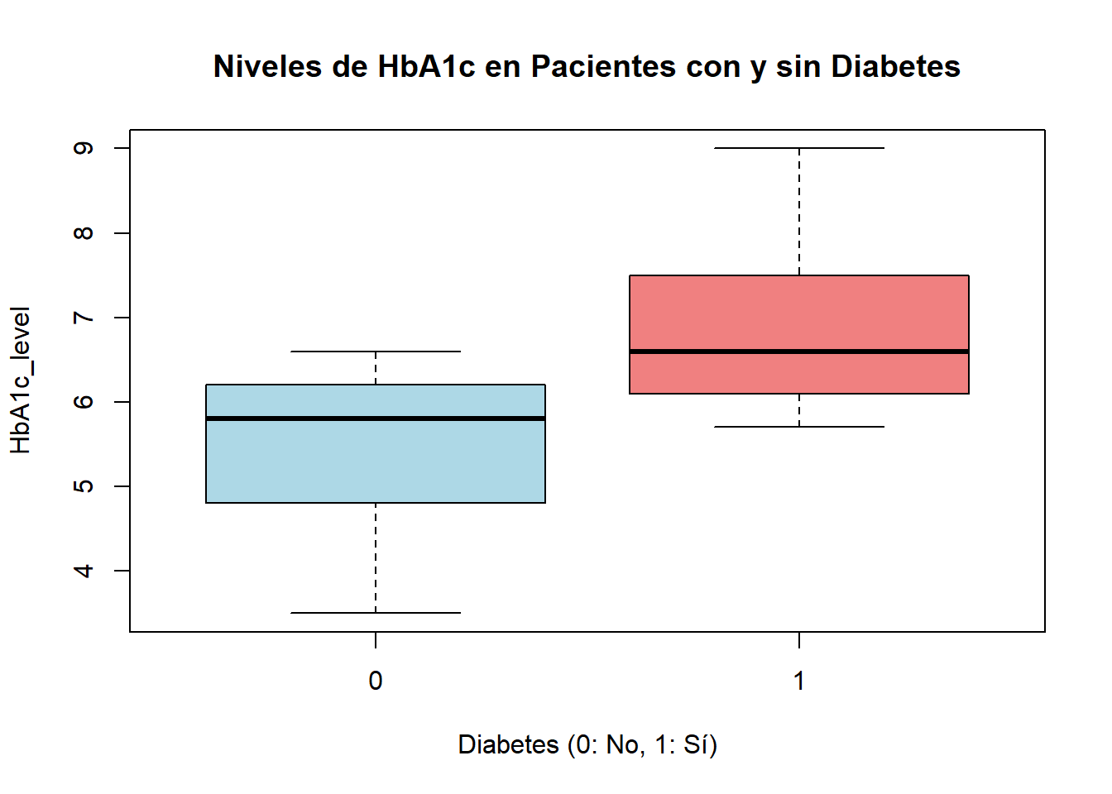
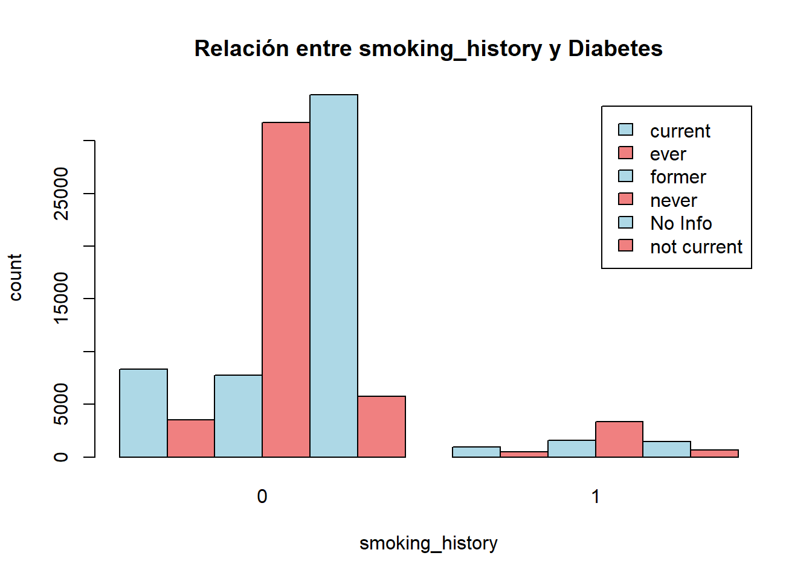
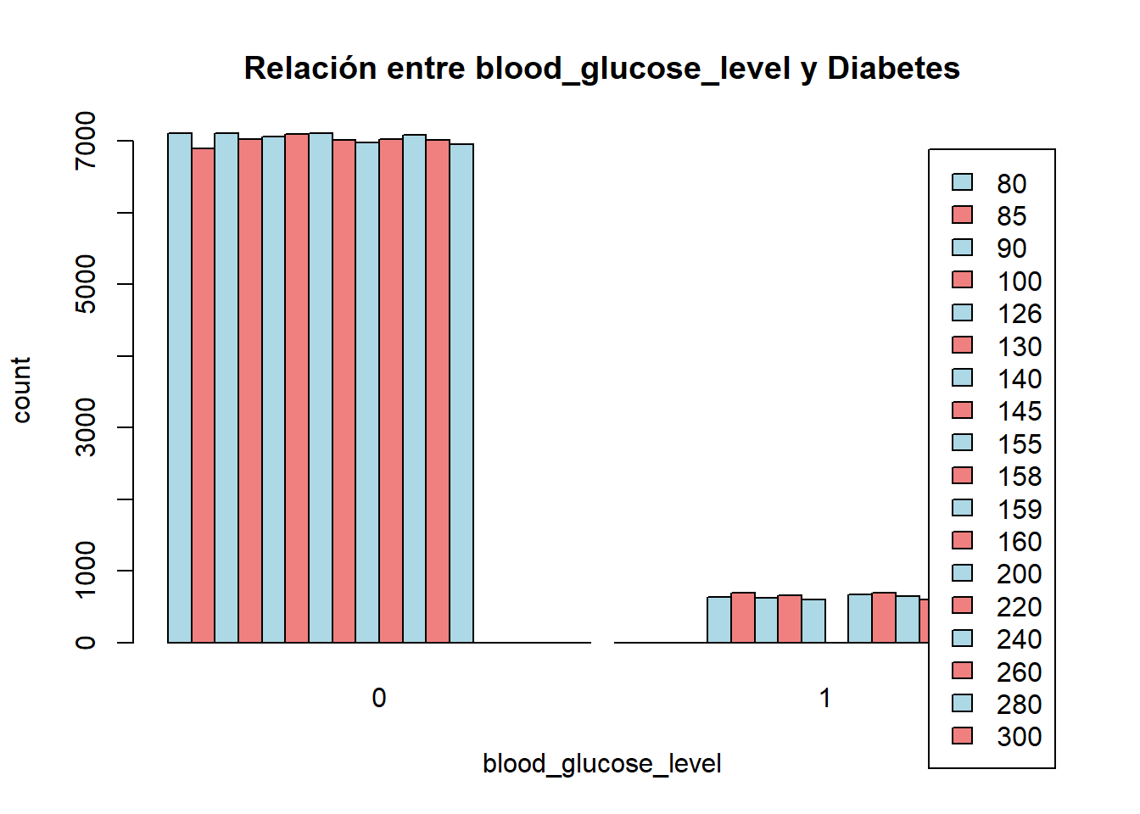
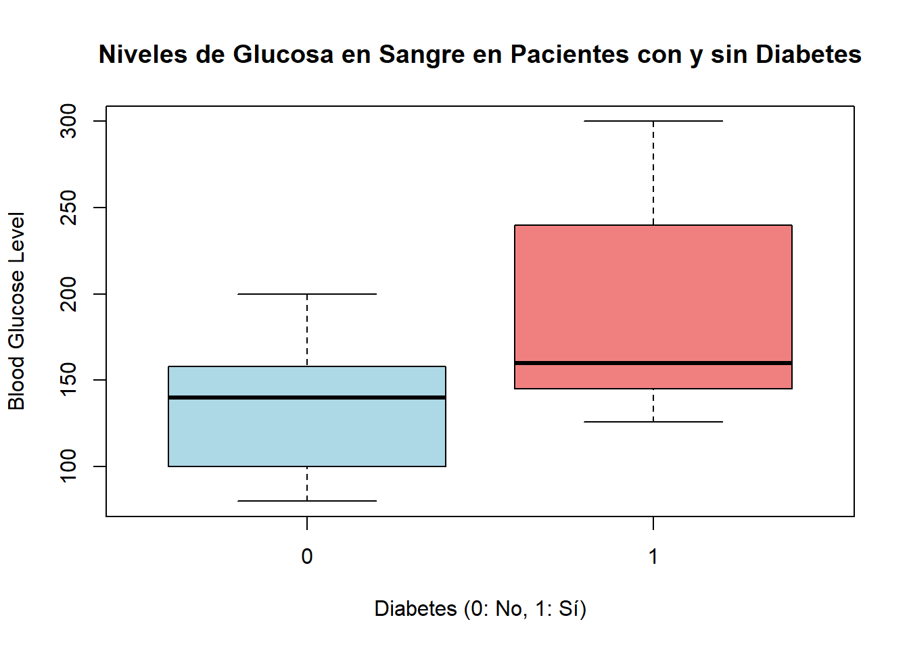
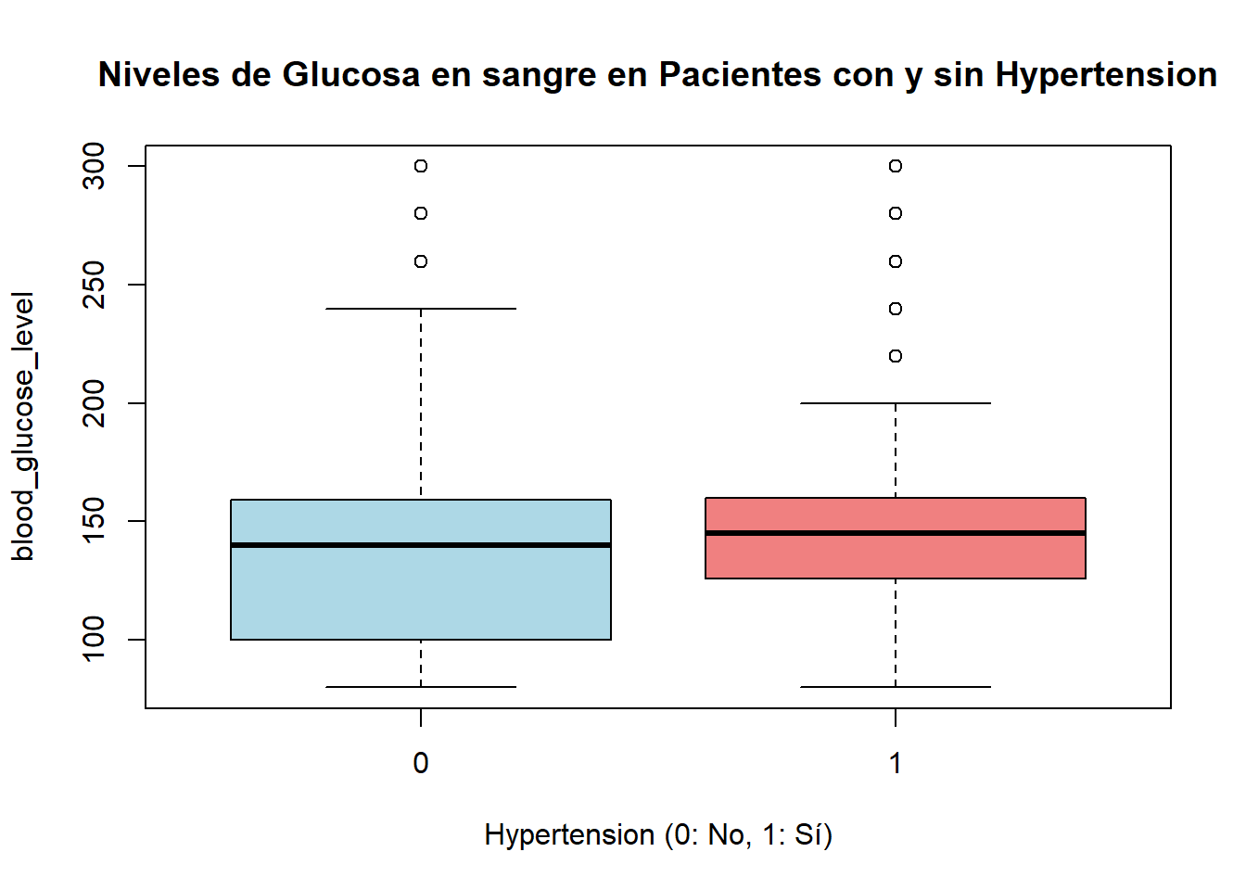
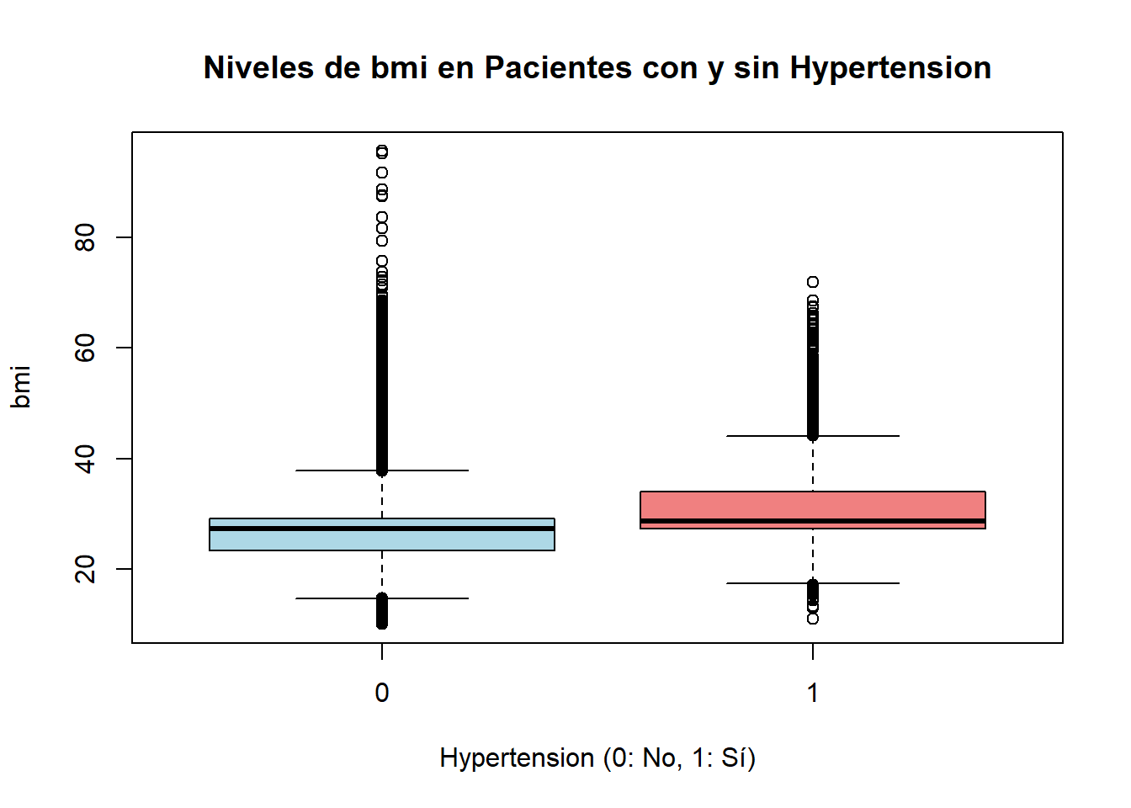
Análisis exploratorio de datos
Interpretación:
El género femenino tiene mayores porcentajes de pacientes CON y SIN diabetes con respecto a los pacientes del género masculino.
Los pacientes que NO tienen hipertensión son los que tienen mayores porcentajes de pacientes CON y SIN diabetes.
Los pacientes que NO tienen enfermedades cardiacas son los que tienen mayores porcentajes de pacientes CON y SIN diabetes.
Los pacientes que NO tienen historial de tabaquismo y también los que no tienen información al respecto de este hábito, son los que tienen mayores porcentajes de pacientes CON y SIN diabetes.
Interpretación:
Con respecto a la edad, se puede apreciar que las personas mayores a partir de los 50 años son las que presentan más riesgo de diabetes.
Con respecto al índice de masa corporal, se puede apreciar que mayormente las personas con niveles en un rango de 30 a 40, son las que presentan más riesgo de diabetes.
Con respecto al nivel de glucosa en la sangre, se puede apreciar que mayormente las personas con niveles en un rango de 150 a 240, son las que presentan más riesgo de diabetes.

Slide 10
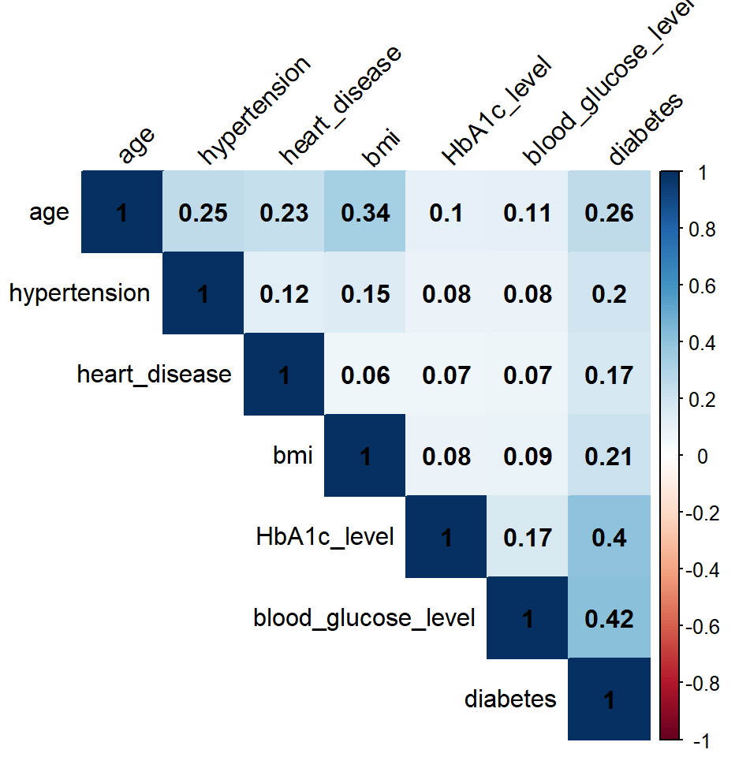
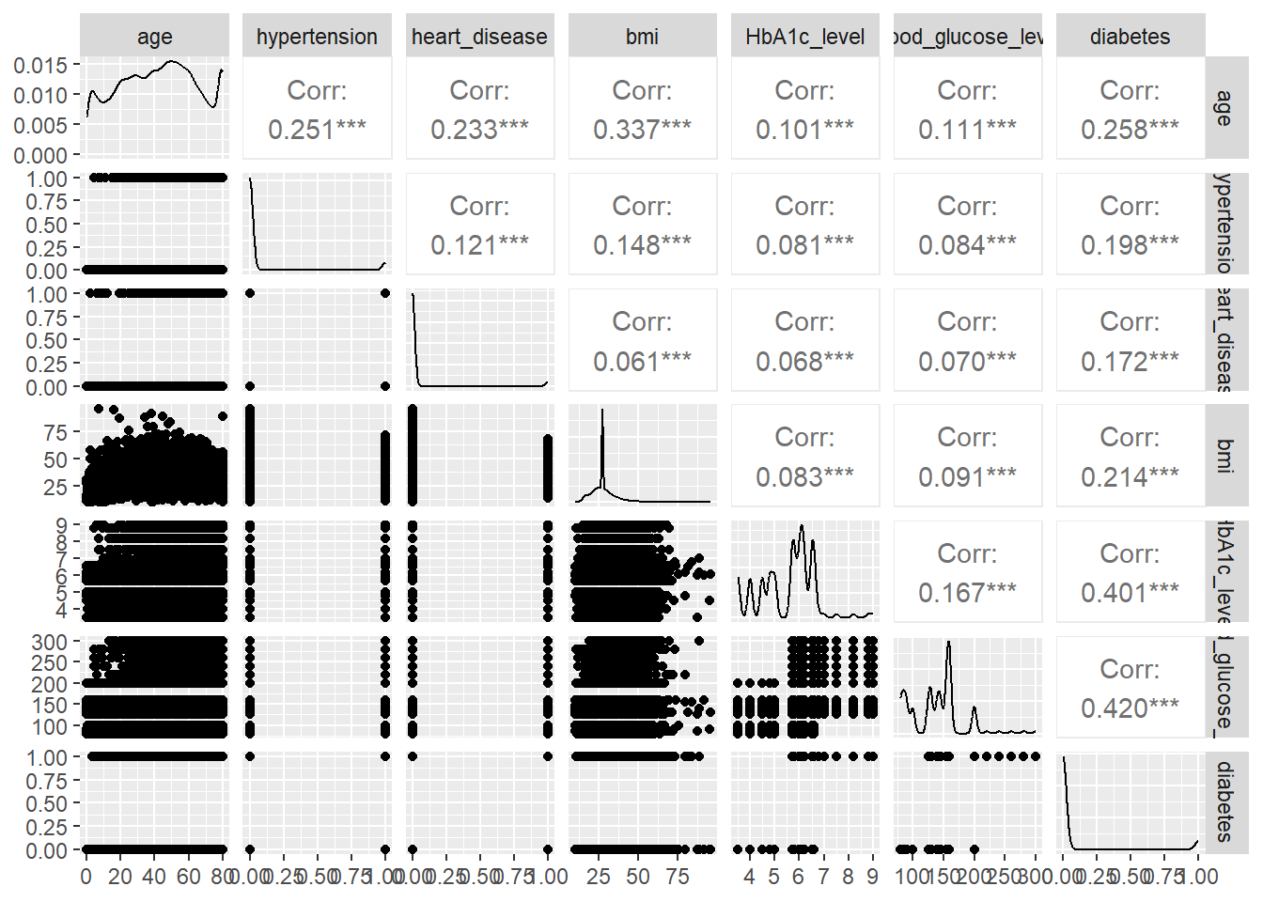
Análisis exploratorio de datos
Interpretación:
El mapa de correlación de todas las variables del dataset nos permite ver cuál es el nivel de correlación que puede haber entre una variable y otra. Como se observa, las variables que presentan un mayor índice de correlación son:
Nivel de glucosa en sangre y diabetes
Nivel de hemoglobina y diabetes
Edad e Indice de masa corporal
En las 3 relaciones, la correlación es positiva, lo cual indica que ambas tienden a aumentar juntas, aunque debido a que el valor de la correlación no está totalmente en los extremos (1 y -1) puede implicar que ese aumento no es totalmente lineal, pero sin duda nos muestra información importante sobre cuales variables pueden ser interesantes para el análisis.
Interpretación:
Podemos ver que en algunas celdas salen unas graficas con muchos puntos y eso se debe a que se trata de variables binarias, por lo que este tipo de graficas en realidad no nos dice mucho, pero también se puede ver el grado de relación entre dos variables con respecto a la variable objetivo, que en este caso es “diabetes”. Aquí se puede observar que las variables edad, índice de masa corporal, nivel de glucosa en sangre y nivel de hemoglobina, tiene cierto grado de relación.

Slide 11
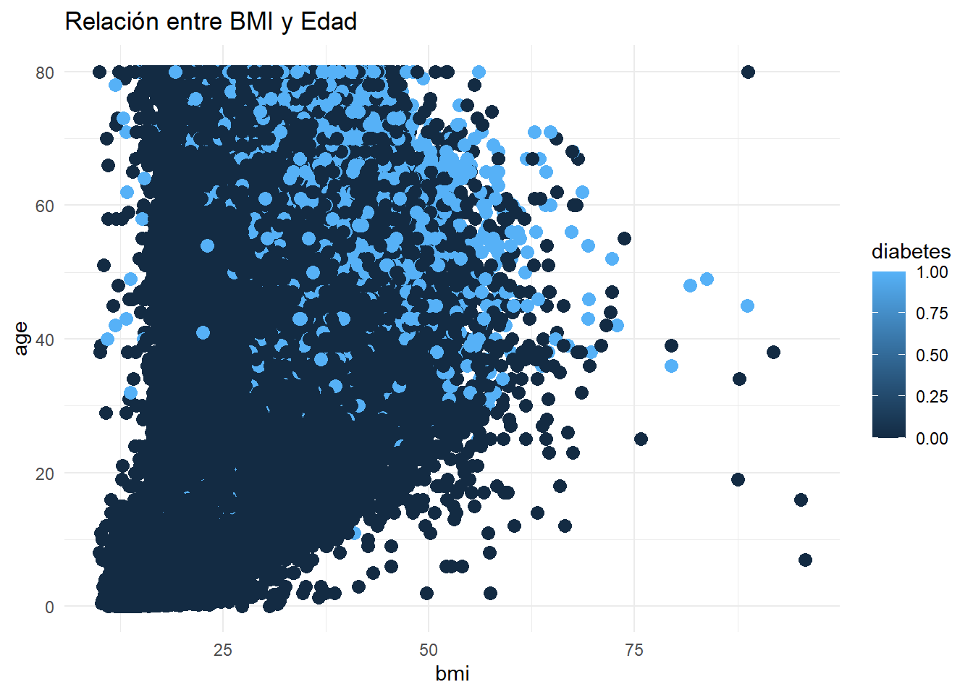
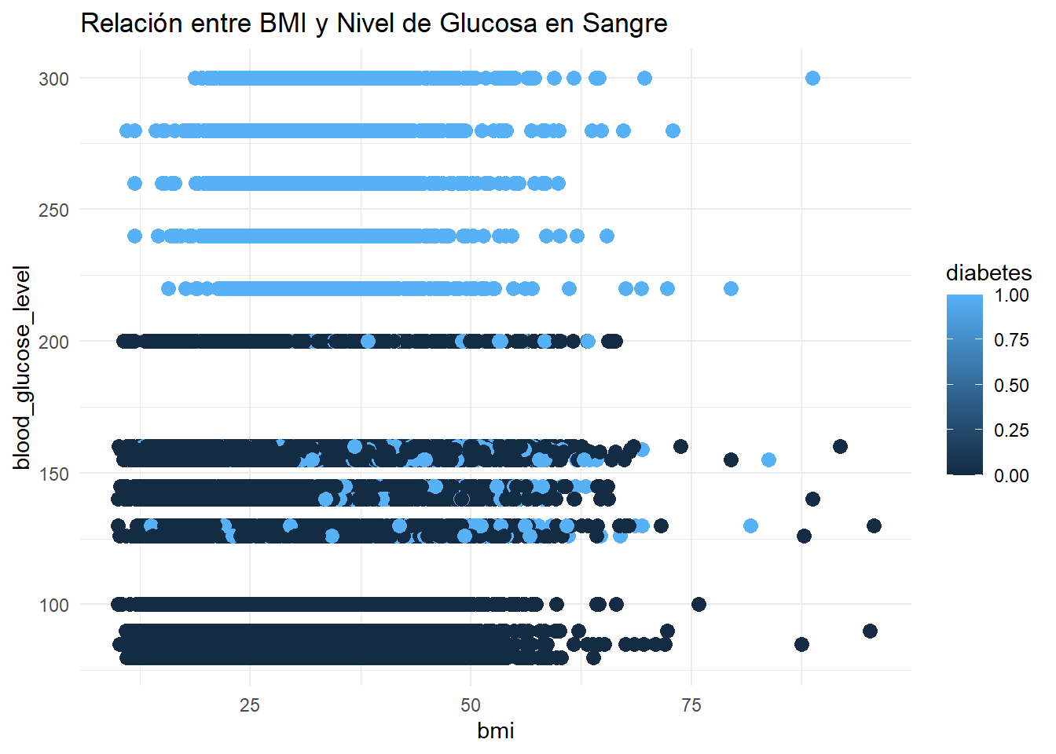
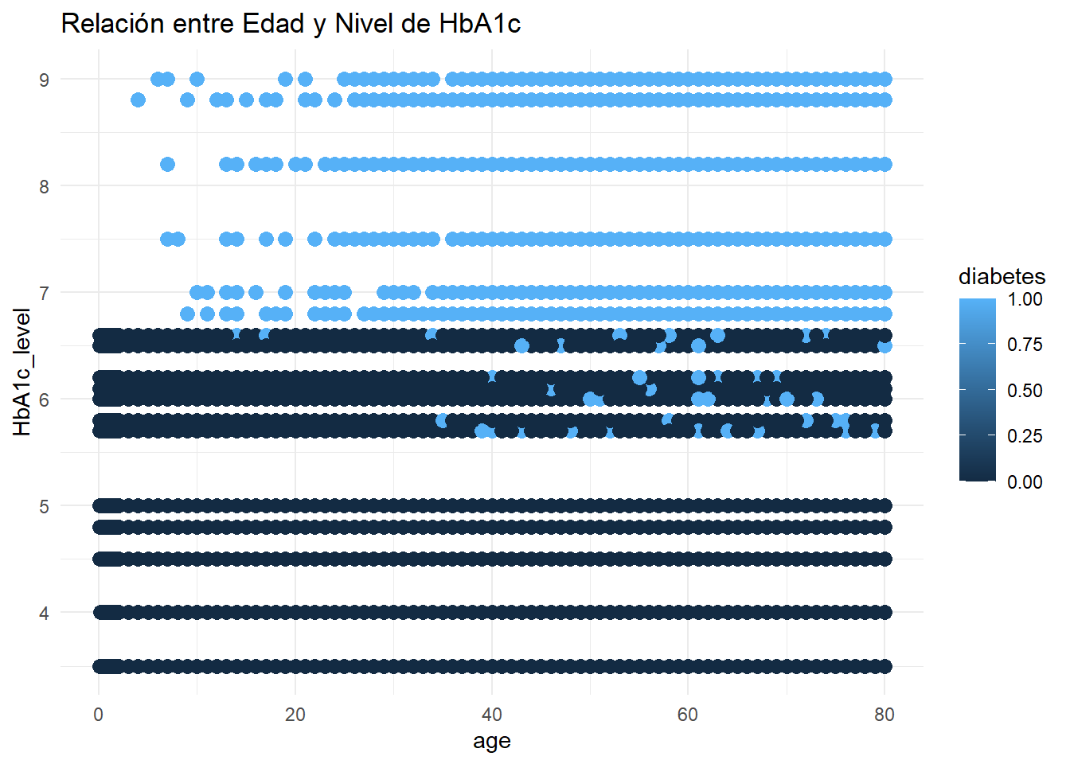
Análisis exploratorio de datos
Interpretación:
Entre las variables “edad” e “índice de masa corporal” se observa que a mayor edad también hay mayores niveles de indice de masa corporal, lo que también refleja un mayor riesgo a diabetes.
Entre las variables “nivel de glucosa en sangre” e “índice de masa corporal” se observa que a mayores niveles de glucosa en la sangre también refleja mayor riesgo a diabetes, y también se puede ver que tanto a bajos como a altos niveles de índice de masa corporal se pueden tener altos niveles de glucosa en sangre, lo cual sigue siendo riesgoso para tener diabetes.

Slide 12
Análisis Estadístico
COMUNICACIÓN DE HALLAZGOS RELEVANTES
Variaciones por Grupos de Edad:
Hallazgo: Existen diferencias significativas en la prevalencia de diabetes entre diferentes grupos de edad.
Interpretación: Los individuos mayores tienen una prevalencia más alta de diabetes, lo que sugiere que la edad es un factor de riesgo importante.
Factores de Riesgo Combinados:
Hallazgo: Varios factores como BMI, edad, glucosa en sangre, hipertensión, enfermedad cardíaca y niveles de HbA1c son predictores significativos de la diabetes.
Interpretación: La combinación de estos factores aumenta la precisión del modelo predictivo, lo que indica que la diabetes es una enfermedad multifactorial.
Diferencias de Género:
Hallazgo: Hay diferencias significativas en el riesgo de diabetes entre géneros.
Interpretación: Las mujeres tienen un riesgo ligeramente mayor de desarrollar diabetes en comparación con los hombres, lo que puede deberse a diferencias biológicas y de estilo de vida.
Análisis de Datos e Interpretaciones
El análisis involucra modelos de regresión logística para evaluar la relación entre las variables independientes y la diabetes. Los hallazgos clave indicaron:
Interacción entre BMI y Edad:
Hallazgo: Existe una interacción significativa entre BMI y edad en la predicción de diabetes.
Interpretación: Esto indica que el impacto del BMI en el riesgo de diabetes varía con la edad. En otras palabras, el riesgo asociado con un BMI elevado podría ser diferente en jóvenes comparado con adultos mayores.
Relevancia de la Glucosa en Sangre:
Hallazgo: Los niveles de glucosa en sangre son un predictor significativo de la diabetes.
Interpretación: La glucosa en sangre es un indicador más fuerte para predecir la diabetes que el BMI solo. Esto subraya la importancia de monitorear los niveles de glucosa en intervenciones preventivas.

Slide 13
Análisis Estadístico
COMUNICACIÓN DE HALLAZGOS RELEVANTES
Preguntas de Investigación Específicas
Influencia de la Hipertensión:
Hallazgo: La hipertensión es un predictor significativo de diabetes.
Interpretación: Las personas con hipertensión tienen un riesgo mayor de desarrollar diabetes, lo que sugiere una posible relación fisiológica entre ambas condiciones.
Impacto de la Enfermedad Cardíaca:
Hallazgo: La enfermedad cardíaca está asociada con un riesgo aumentado de diabetes.
Interpretación: Este hallazgo refuerza la idea de que las enfermedades cardiovasculares y la diabetes pueden compartir factores de riesgo comunes.
Relación con el Historial de Fumar:
Hallazgo: Fumar tiene una asociación compleja con el riesgo de diabetes.
Interpretación: Aunque fumar en general no mostró un patrón claro, ciertos tipos de historiales de fumar (como “nunca fumadores” y “sin información”) presentaron asociaciones significativas, lo que sugiere que el efecto del tabaquismo en la diabetes podría ser más matizado de lo previamente pensado.
Predicción con Niveles de HbA1c:
Hallazgo: Los niveles de HbA1c son un fuerte predictor de diabetes.
Interpretación: Dado que HbA1c refleja el control glucémico a largo plazo, su relación con la diabetes es robusta y podría ser utilizada para identificar individuos en riesgo.

Slide 14
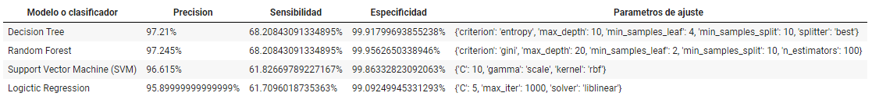
Machine Learning con Python
Resultados del entrenamiento y predicción de los modelos de Machine Learning
La tarea de clasificar pacientes con diabetes presenta desafíos específicos que deben ser cuidadosamente evaluados en términos de precisión, sensibilidad y especificidad.
Tanto "Decision Tree" como "Random Forest" han demostrado un rendimiento excepcionalmente alto en la tarea de clasificación. Ambos modelos superaron el 97% de precisión, lo que sugiere una capacidad robusta para generalizar patrones en los datos, parecen ser candidatos sólidos para la clasificación de pacientes diabéticos. Además, ambos modelos exhiben alta especificidad, superando el 99.9%, lo que sugiere su capacidad para identificar correctamente a los pacientes no diabéticos. Sin embargo, la sensibilidad de ambos modelos es del 68.21%, lo que indica que puede haber falsos negativos, es decir, casos de pacientes diabéticos que podrían no ser identificados.
"Support Vector Machine (SVM)" también mostró un rendimiento respetable con una precisión del 96.62% y una especificidad del 99.86%. Aunque su sensibilidad es más baja en comparación con los modelos de "Árboles de decisión" y "Random Forest", sigue siendo aceptable para la detección de pacientes diabéticos.
En el caso de "Logistic Regression", aunque presenta una precisión ligeramente inferior del 95.90%, sigue siendo una opción viable ya que mantiene una sensibilidad y especificidad razonables del 61.71% y 99.09%, respectivamente.

Slide 15
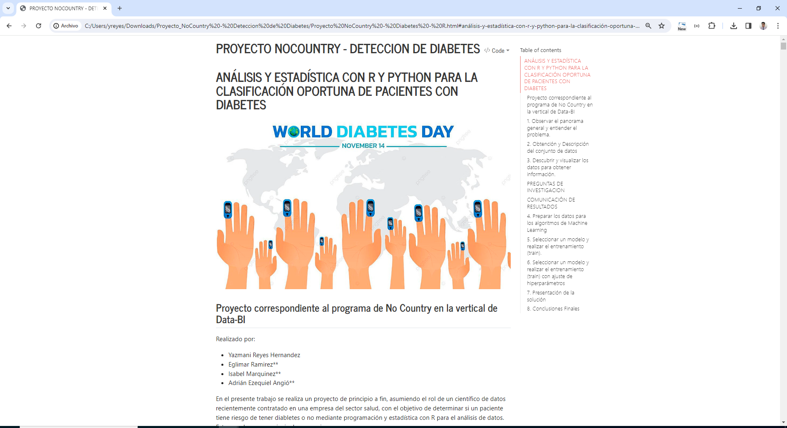
Entregables
Informe detallado en formato HTML/PDF
Se trabajó sobre un archivo de tipo Quarto en Rstudio para procesos las cargas de trabajo, el cual también permitió documentar todo el proyecto generando un formato de salida amigable para el usuario en formato HTML y con la opción de transformarlo a PDF.

Slide 16
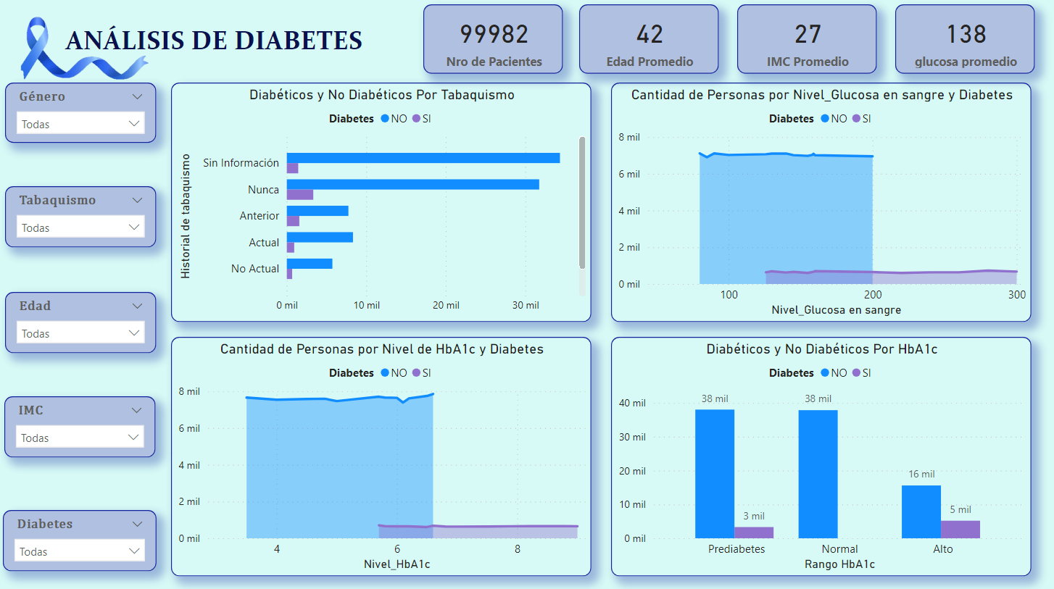
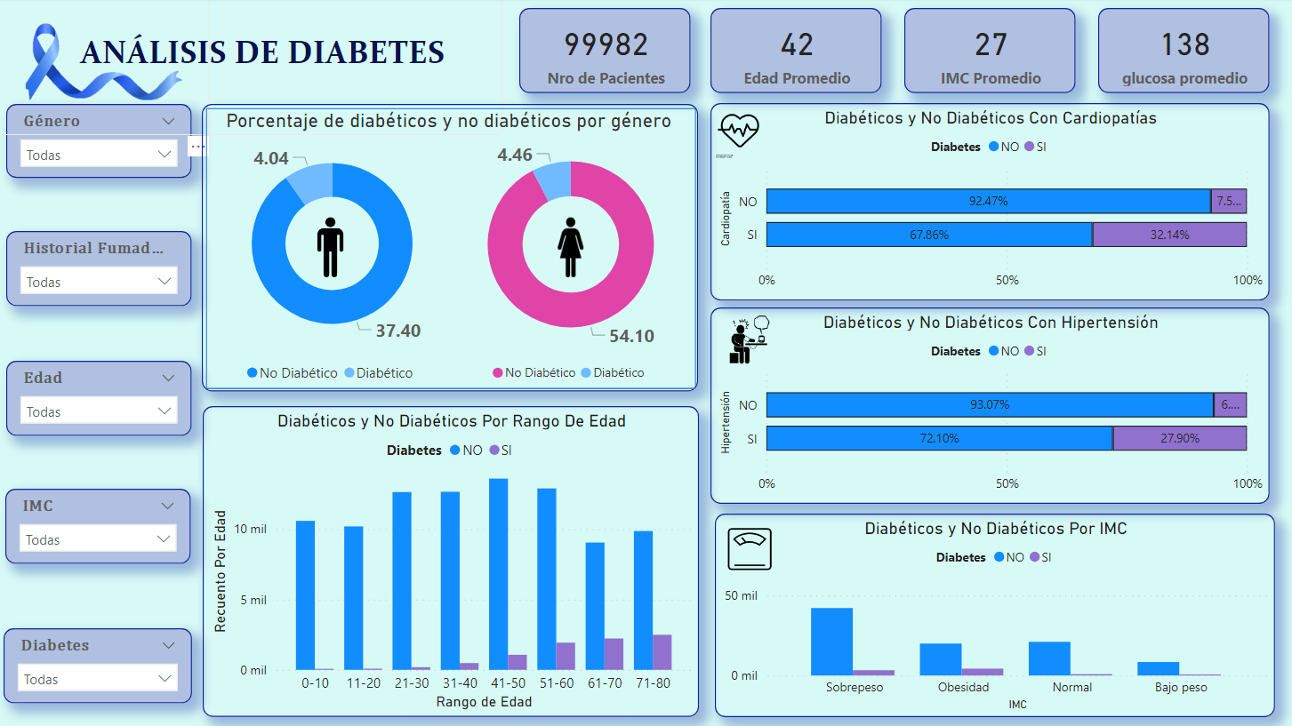
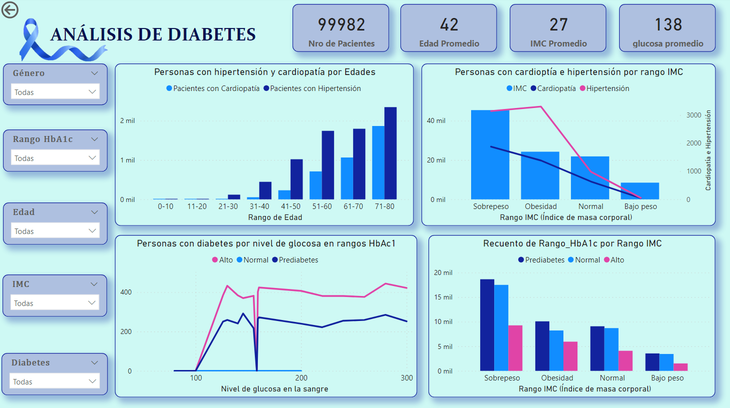
Entregables
Dashboard en Power BI
Se diseñó e implementó un tablero interactivo en Power BI, para que el usuario pueda consultar de forma visual y dinámica las relaciones y comportamientos de los datos.

Slide 17
Conclusiones Finales
R y Python ofrecieron herramientas interactivas y notebooks (como R Markdown en R y Jupyter Notebooks en Python) que facilitaron la exploración de datos, la experimentación y la documentación de los análisis. Estas herramientas fomentaron la reproducibilidad y la transparencia en esta investigación.
R fue particularmente fuerte en el análisis exploratorio de datos (EDA), proporcionando una amplia gama de herramientas y técnicas para visualizar y explorar los datos de manera efectiva. Algunas librerías ofrecieron una gran flexibilidad y capacidad para crear visualizaciones de alta calidad. Por su parte Python fue particularmente fuerte en la parte de Machine Learning, permitiendo un proceso muy eficiente del modelado y entrenamiento de algoritmos de clasificación.
La exploración análisis y procesamiento de datos también es clave, ya que se pueden hacer mejoras descartando datos atípicos, y si algunas variables lo permiten, aplicar transformaciones para buscar otros tipos de patrones en los datos.
En general, la elección entre estos modelos también dependerá de factores adicionales, como la interpretabilidad del modelo, la complejidad computacional, la disponibilidad de datos y la tolerancia a falsos positivos o falsos negativos en el contexto específico de la aplicación médica. Además, es importante realizar una validación adicional y considerar la sensibilidad y especificidad del modelo en el contexto clínico para asegurar su aplicabilidad y confiabilidad en la clasificación de pacientes con diabetes.
En muchos casos se puede buscar una compensación entre la precisión y sensibilidad. Ajustar el umbral de clasificación puede afectar estos dos valores de manera inversa. Por ejemplo, al disminuir el umbral, es posible aumentar la sensibilidad a costa de la precisión y viceversa. En el contexto de la detección de diabetes, el equilibrio óptimo dependerá de las consecuencias prácticas y clínicas de los falsos positivos y falsos negativos.

Slide 18




Team
Yazmani Reyes Hernandez
PM/Data Engineer/Machine Learning Developer
Adrián Ezequiel Angió
Analyst & Data Scientist
Eglimar Ramírez
BI Analyst/ Machine Learning Developer
Isabel Marquinez
Data & BI Analyst

Slide 19
GRACIAS

